Slide 1
OSINT
Presentatie-opzet

Slide 2
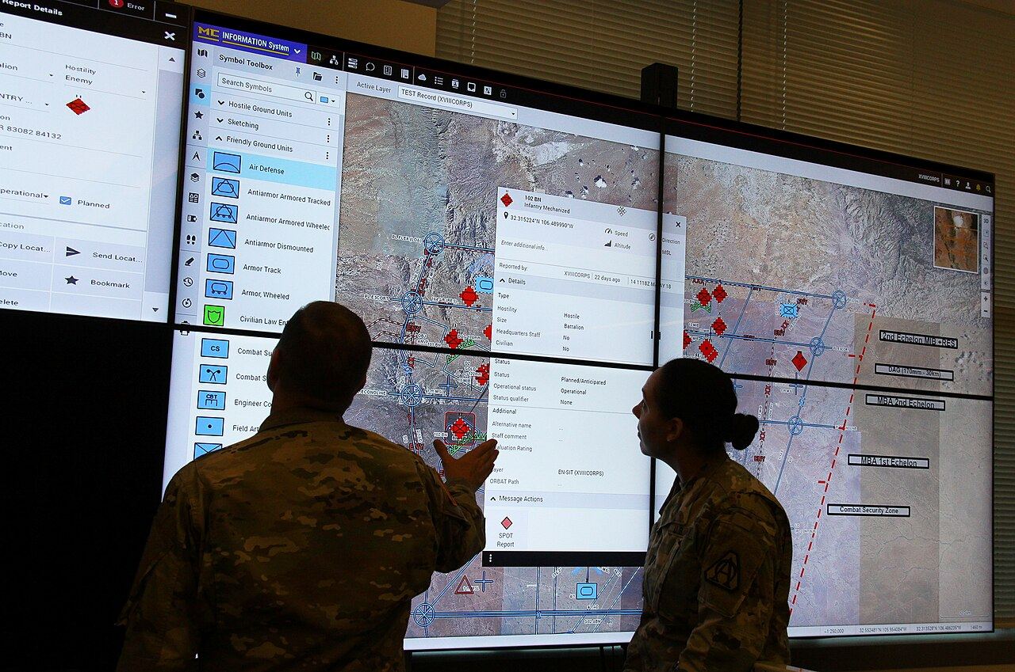
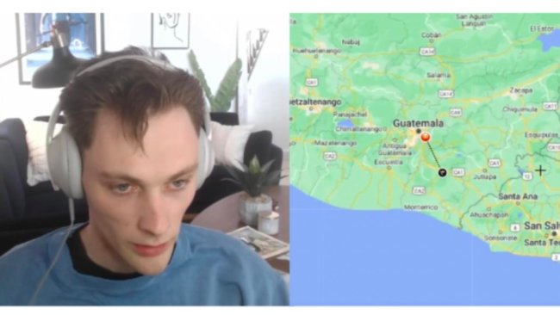
O.S.I.N.T.
Open Source INTelligence
Basis uitleg
onderscheid tussen OSINT, HUMINT, SIGINT

Slide 3
(Dave) Open source bij NOS
Wat is het nut van OSINT?
Hoe verwerk je het in een organisatie?
Kan je ons meenemen in een stappenplan hoe jij je werk doet?
Wat zijn de uitdagingen met gebruik deze techniek?
Is OSINT als skill essentieel voor een Journalist in spe?
Vragen vanuit de mastergroep voor Dave

Slide 4
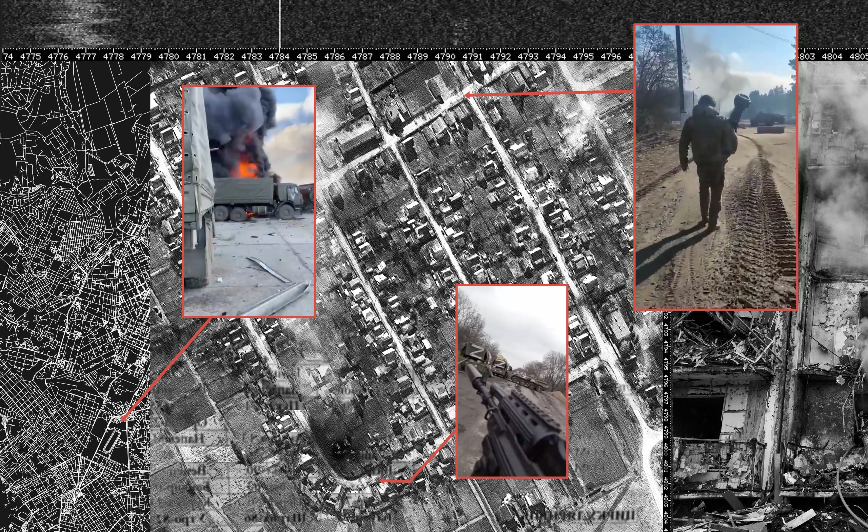
(Dave) Geolocatievoorbeeld Oekraïne

Slide 5
(Groep) Ethische vraagstukken OSINT
Wat zijn de limieten van OSINT? Is publieke informatie hetzelfde als bruikbare informatie?
Misinformatie & desinformatie
Privacy- en juridische vraagstukken
Operational Security (OpSec) voor onderzoekers

Slide 6
(Groep) Bespreking toolkit en bronnen
Welke tools bestaan er en wat kan je allemaal uitvinden?
Google Dorks & geavanceerde zoekopdrachten
WHOIS & DNS-lookup
Metadata-extractie (Exiftool)
Reverse image search, zoals(Google, Yandex, etc.)
Waar haal je OSINT bronnen vandaan?
Social media zoals (Twitter, Facebook, LinkedIn)
Websites & databases
Overheidsgegevens & leaks?
Satellietbeelden en geolocatie

Slide 7
(Groep) OSINT Challenge
Voor een prijs, groep OSINT Challenge laten oplossen

